Slide 1
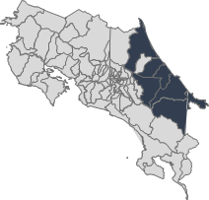
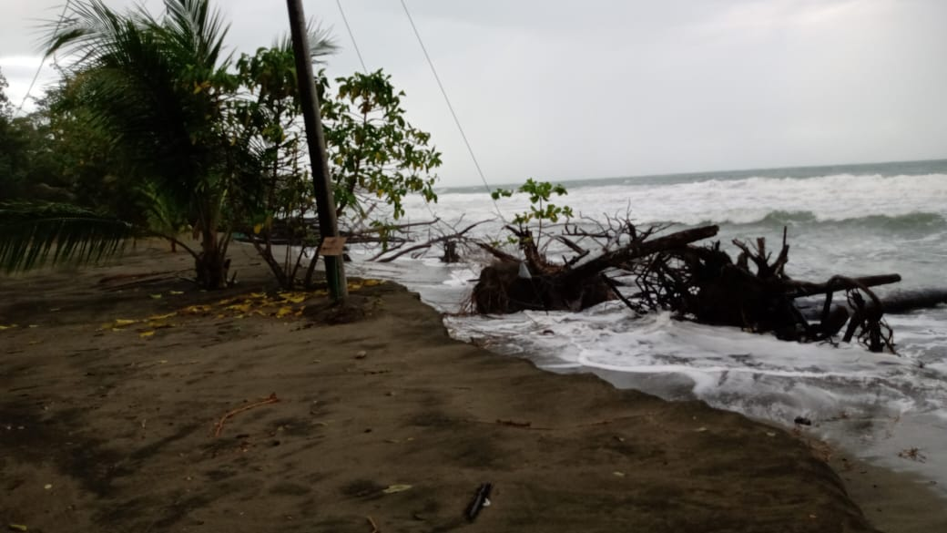
MATINA: anegamiento vías de acceso. Afectación de pozos artesanales.
LIMON: 06 comunidades aisladas (domingo) en Valle La Estrella, 100 familias afectadas por oleaje en varias comunidades en línea de costa, Camino dañado en La Bomba. 01 Acueducto afectado Westfalia.
SIQUIRRES: 45 viviendas afectadas (38 anegadas y 7 destruidas por oleaje).
TALAMANCA: Afectación comercios y viviendas en 20 comunidades. 01 Acueducto afectado Rancho Grande. 01 Albergue abierto - CTP Sixaola. Daños en Dique Sixaola y vías cantonales. Sepecue con problemas de electricidad. Anegamiento de fincas y turismo afectado.
POCOCI: Cierre Ruta 32. 01 Acueducto afectado Tortuguero.
TURRIALBA: Derrumbes en vías cantonales.
RESUMEN OPERATIVO
Afectación por Sistema Alta Presión En el Océano Atlántico y Empuje Frío
PRINCIPALES AFECTACIONES
Población albergada
DAÑOS REPORTADOS
Viviendas
Albergues habilitados
Infraestructura vial
15
145
Comunidades con problema de paso
Sistema de agua
05
01
Infraestructura Productiva
Sistemas eléctricos
02
04
01
04

Slide 2
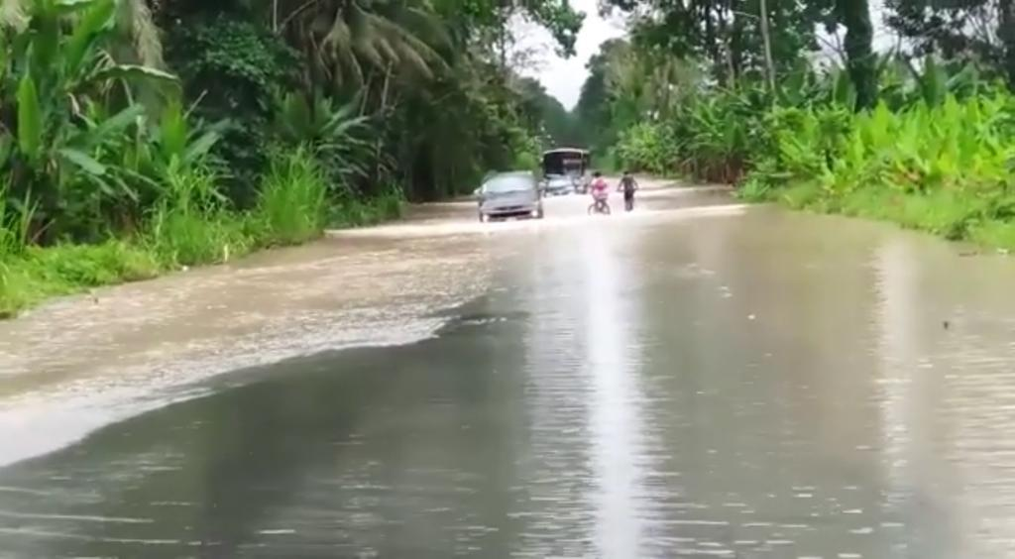
RESUMEN OPERATIVO
Afectación por Sistema Alta Presión En el Océano Atlántico y Empuje Frío
ACCIONES
REALIZADAS
Seguimiento a la información técnico-científica por el IMN.
Monitoreo de las amenazas (ríos, quebradas, acequias, deslizamientos) por medio de la red de comunicaciones de la CNE.
Activación de Comités Municipales de Emergencia en cantones afectados.
Inspecciones de campo por personal técnico de las instituciones para la evaluación de daños y análisis de necesidades.
Atención de la población afectada.
Se mantiene estado de Alerta Verde.
Gestión de información a través del Centro de Información y Análisis.
Traslado de suministros y habilitación de créditos para compras locales.
Traslado de personal de la CNE para coordinación in situ.
SUMINISTROS ENVIADOS
Diarios
208
100
Espumas
140
Pichingas
₡ 900,000
Créditos
INVERSIÓN TOTAL
₡
9.279.528,00

